Slide 1
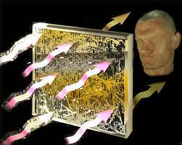
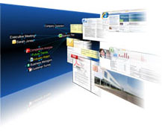
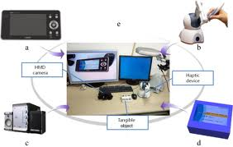
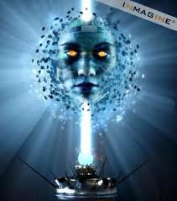
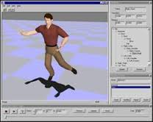
ΕΥΦΥΕΙΣ ΤΕΧΝΟΛΟΓΙΕΣ
ΕΠΙΚΟΙΝΩΝΙΑΣ ΑΝΘΡΩΠΟΥ-ΥΠΟΛΟΓΙΣΤΗ
(ΕΤΕΑΥ)
ΜΑΡΙΑ ΒΙΡΒΟΥ
ΚΑΘΗΓΗΤΡΙΑ
ΤΜΗΜΑ ΠΛΗΡΟΦΟΡΙΚΗΣ
ΠΑΝΕΠΙΣΤΗΜΙΟ ΠΕΙΡΑΙΩΣ
mvirvou@unipi.gr
http://www.unipi.gr/faculty/mvirvou

Slide 2
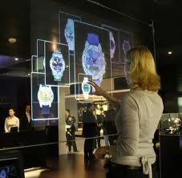
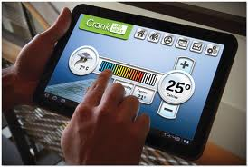

ΑΛΛΗΛΕΠΙΔΡΑΣΗ ΑΝΘΡΩΠΟΥ-ΥΠΟΛΟΓΙΣΤΗ
Η αλληλεπίδραση (interaction) είναι μια διπλής κατεύθυνσης επικοινωνία μεταξύ των χρηστών του υπολογιστή και του ίδιου του υπολογιστή.
Αυτή η αλληλεπίδραση υλοποιείται μέσα από το σύστημα διεπαφής με το χρήστη (user interface) το οποίο πρέπει να είναι κατανοητό από το χρήστη
(όχι μόνο από το σχεδιαστή) διότι απευθύνεται στο χρήστη.

Slide 3
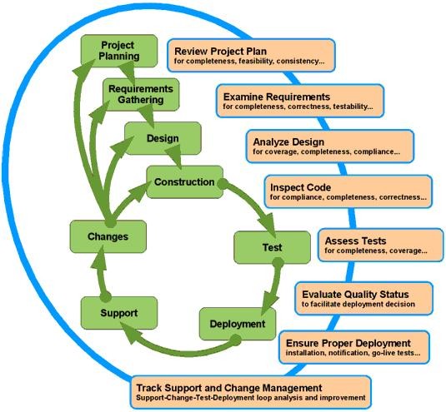
ΣΠΟΥΔΑΙΟΤΗΤΑ ΤΗΣ ΑΛΛΗΛΕΠΙΔΡΑΣΗΣ ΑΝΘΡΩΠΟΥ-ΥΠΟΛΟΓΙΣΤΗ
ΣΤΗΝ ΑΝΑΠΤΥΞΗ ΛΟΓΙΣΜΙΚΟΥ
Σύμφωνα με πρόσφατες
εκτιμήσεις από το χώρο της
Τεχνολογίας Λογισμικού:
Σχεδόν το μισό λογισμικό
σε συστήματα που
αναπτύσσονται σήμερα και
37-50% των προσπαθειών
σε ολόκληρο τον κύκλο ζωής
λογισμικού συνδέονται με
τα συστήματα διεπαφής με τους
χρήστες.

Slide 4


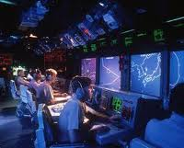

ΟΙ ΜΕΓΑΛΕΣ ΕΤΑΙΡΙΕΣ
ΑΝΑΠΤΥΞΗΣ ΛΟΓΙΣΜΙΚΟΥ
Οι μεγάλες εταιρίες ανάπτυξης λογισμικού έχουν πλέον κατανοήσει
την σπουδαιότητα και αναγκαιότητα των αρχών και των μεθόδων
που υπαγορεύονται από την Αλληλεπίδραση Ανθρώπου-Υπολογιστή.

Slide 5
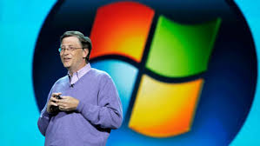
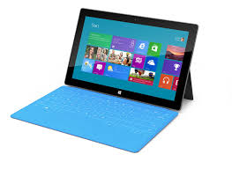
Αλληλεπίδραση Ανθρώπου Υπολογιστή και Εταιρίες Ανάπτυξης Λογισμικού
Σε πρόσφατες δηλώσεις του,
ο Bill Gates εκτίμησε ότι σε βάθος χρόνου – μέσα σε περίπου μια δεκαετία – τα δεδομένα θα έχουν αλλάξει και το Internet θα αποτελεί το βασικό μέσο επικοινωνίας.
Στο πλαίσιο αυτό τόνισε ότι τα νέα προγράμματα θα πρέπει να είναι πολύ πιο φιλικά προς το χρήστη.
Η MICROSOFT έχει ανακοινώσει ότι τα λογισμικό της που θα παραχθεί στις επόμενες γενιές θα περιέχει τεχνικές μοντελοποίησης χρηστών που θα βασίζονται σε τεχνικές Μηχανικής Μάθησης, Νευρωνικών δικτύων και Γνωστικής Ψυχολογίας

Slide 6
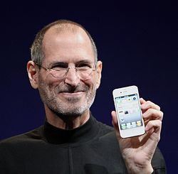

ΜΕΓΑΛΕΣ ΚΑΙΝΟΤΟΜΙΕΣ ΤΗΣ APPLE ΣΤΑ USER INTERFACES
Οι καινοτομίες της Apple στα συστήματα διεπαφής με τους χρήστες, εξασφάλισαν μεγάλη επιτυχία στην εταιρία!

Slide 7
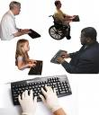
Όλες οι κατηγορίες ανθρώπων ως χρήστες υπολογιστών
Παλαιότερα οι υπολογιστές απευθύνονταν μόνο σε επιστήμονες.
Τώρα πια απευθύνονται σε όλες τις κατηγορίες ανθρώπων.
Αυτό δημιουργεί περισσότερες απαιτήσεις στην Αλληλεπίδραση Ανθρώπου-Υπολογιστή γιατί το υπόβαθρο των χρηστών μπορεί να είναι πολύ διαφορετικό και επομένως η εφαρμογή πρέπει να σχεδιάζεται ανάλογα.

Slide 8
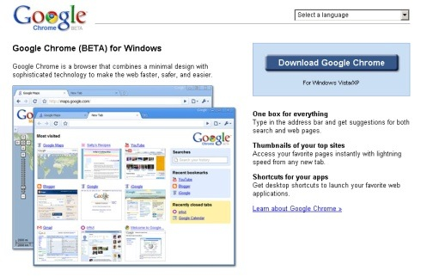
INTERNET και Αλληλεπίδραση Ανθρώπου-Υπολογιστή
Με τη χρήση του Internet, οι χρήστες των υπολογιστών αυξάνουν καθημερινά και περιλαμβάνουν όλες τις κατηγορίες χρηστών.

Slide 9
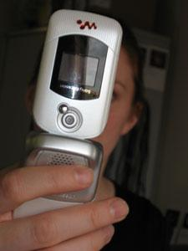
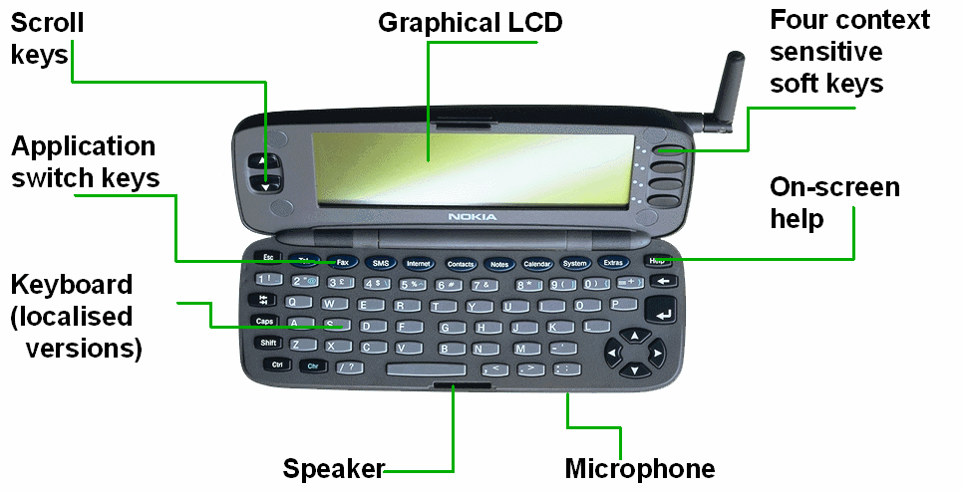
ΚΙΝΗΤΑ ΤΗΛΕΦΩΝΑ ΚΑΙ
ΑΛΛΗΛΕΠΙΔΡΑΣΗ ΑΝΘΡΩΠΟΥ ΥΠΟΛΟΓΙΣΤΗ
Η ανάπτυξη λογισμικού για την χρήση του σε κινητά τηλέφωνα έχει θέσει νέες μεγάλες προκλήσεις για την ανάπτυξη ευέλικτων, εύχρηστων και προσαρμοστικών user interfaces.

Slide 10


ΕΡΕΥΝΑ
ΣΕ ΕΥΦΥΕΙΣ ΤΕΧΝΟΛΟΓΙΕΣ ΑΛΛΗΛΕΠΙΔΡΑΣΗΣ ΑΝΘΡΩΠΟΥ ΥΠΟΛΟΓΙΣΤΗ
Στο Τμήμα Πληροφορικής του Πανεπιστημίου Πειραιώς έχουν γίνει στο παρελθόν και εκπονούνται αυτή τη στιγμή πολλά διδακτορικά σε θέματα ΕΤΕΑΥ.
Είμαστε στην ευχάριστη θέση να έχουμε διδάκτορες οι οποίοι κατέχουν ήδη θέσεις μελών ΔΕΠ σε ΑΕΙ και ΑΤΕΙ της χώρας.

Slide 11
ΜΑΘΗΜΑΤΑ ΚΑΤΕΥΘΥΝΣΗΣ ΕΤΕΑΥ
ΕΤΕΑΥ
ΜΟΝΤΕΛΟΠΟΙΗΣΗ
ΧΡΗΣΤΩΝ
ΤΕΧΝΗΤΗ
ΑΙΣΘΗΣΗ
ΕΥΦΥΗ
ΕΙΚΟΝΙΚΑ
ΠΕΡΙΒΑΛΛΟΝΤΑ
ΠΡΟΣΑΡΜΟΣΤΙΚΑ
ΣΥΣΤΗΜΑΤΑ
ΔΙΔΑΣΚΑΛΙΑΣ
ΜΟΝΤΕΛΟΠΟΙΗΣΗ ΧΡΗΣΤΩΝ, Καθηγήτρια Μαρία Βίρβου (Πρόεδρος Τμήματος Πληροφορικής και Διευθύντρια του Εργαστηρίου Τεχνολογίας Λογισμικού)
ΤΕΧΝΗΤΗ ΑΙΣΘΗΣΗ, Καθηγητής Γεώργιος Τσιχριντζής (Διευθυντής ΠΜΣ «Προηγμένα Συστήματα Πληροφορικής» και Μέλος του Συμβουλίου Διοίκησης Πανεπιστημίου Πειραιώς)
ΕΥΦΥΗ ΕΙΚΟΝΙΚΑ ΠΕΡΙΒΑΛΛΟΝΤΑ, Καθηγητής Θέμης Παναγιωτόπουλος (Διευθυντής του Εργαστηρίου Πληροφοριακών Συστημάτων)
4. ΠΡΟΣΑΡΜΟΣΤΙΚΑ ΣΥΣΤΗΜΑΤΑ ΔΙΔΑΣΚΑΛΙΑΣ, Καθηγήτρια Μαρία Βίρβου (Πρόεδρος Τμήματος Πληροφορικής και Διευθύντρια του Εργαστηρίου Τεχνολογίας Λογισμικού)

Slide 12
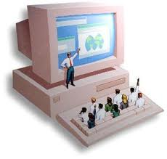
ΜΑΘΗΜΑ:
ΠΡΟΣΑΡΜΟΣΤΙΚΑ ΣΥΣΤΗΜΑΤΑ ΔΙΔΑΣΚΑΛΙΑΣ
Καθηγήτρια Μαρία Βίρβου
Πρόεδρος Τμήματος Πληροφορικής
Διευθύντρια Εργαστηρίου Τεχνολογίας Λογισμικού

Slide 13
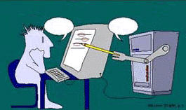
ΜΑΘΗΜΑ: ΠΡΟΣΑΡΜΟΣΤΙΚΑ ΣΥΣΤΗΜΑΤΑ ΔΙΔΑΣΚΑΛΙΑΣ
Συνδυάζοντας Τεχνητή Νοημοσύνη, Εκπαιδευτική Έρευνα, Γνωσιακή Ψυχολογία
Τα συστήματα αποκτούν γνώση ώστε να είναι σε θέση να αποφασίζουν....
Συναφείς όροι:
  Intelligent Computer Aided Instruction – ICAI
  E-learning
  Mobile learning

Slide 14
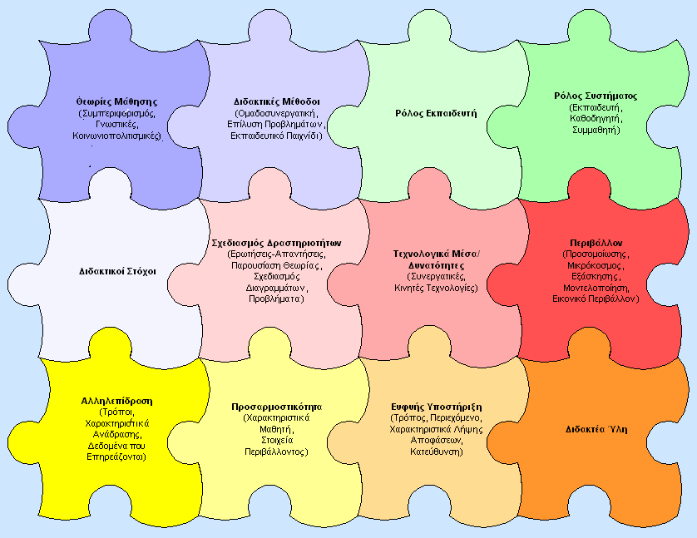
Notes:
Οι εξής κατηγορίες χαρακτηριστικών συνθέτουν τα σύγχρονα περιβάλλοντα μάθησης.
.....
Όσον αφορά τη διδακτέα ύλη, έχουν προταθεί εκπαιδευτικά περιβάλλοντα μάθησης για πολλά διαφορετικά διδακτικά αντικείμενα, όπως ξένες γλώσσες, γεωγραφία, ιστορία, μαθηματικά, γλώσσα, γλώσσες προγραμματισμού και αντικειμενοστρεφείς μεθοδολογίες λογισμικού, όπως UML.

Slide 15
Προσαρμοστικά Συστήματα Διδασκαλίας
Intelligent Tutoring Systems - ITS
...ελέγχουν και αξιολογούν τις επιδόσεις του μαθητή σε σχέση με τις επιδόσεις του ειδικού και αποφασίζουν τι είναι σε θέση να κάνει ο μαθητής και τι θα μπορούσε να τον οδηγήσει στις επιδόσεις του ειδικού...
Πεδίο γνώσης
(Domain knowledge)
-τί θα διδάξω-
Διεπιφάνεια
Interface
Μοντέλο Διδασκαλίας
(Teaching model)
-πώς θα διδάξω-
Μοντέλο μαθητή
(Student/Learner model)
-τί γνωρίζει ο μαθητής-

Slide 16
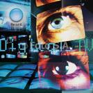
ΜΑΘΗΜΑ:
ΜΟΝΤΕΛΟΠΟΙΗΣΗ ΧΡΗΣΤΩΝ
Καθηγήτρια Μαρία Βίρβου
Πρόεδρος Τμήματος Πληροφορικής
Διευθύντρια Εργαστηρίου Τεχνολογίας Λογισμικού

Slide 17
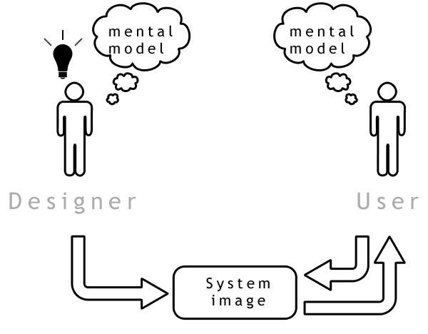
ΜΑΘΗΜΑ: ΜΟΝΤΕΛΟΠΟΙΗΣΗ ΧΡΗΣΤΩΝ
Η μοντελοποίηση χρηστών είναι διεργασία που εκτελείται από το σύστημα προκειμένου να παρέχει μία αναπαράσταση:
των απόψεων του χρήστη,
των πιθανών του στόχων κατά την αλληλεπίδραση με το σύστημα,
του επιπέδου γνώσης που έχει όσον αφορά στη χρήση του λογισμικού,
των προτιμήσεων του,
των ενδιαφερόντων του κ.λπ.

Slide 18
ΕΡΕΥΝΑ ΣΤΗΝ
ΜΟΝΤΕΛΟΠΟΙΗΣΗ ΧΡΗΣΤΩΝ ΠΑΓΚΟΣΜΙΩΣ
Παγκοσμίως η «Μοντελοποίηση χρηστών» έχει προσελκύσει πολύ μεγάλο επιστημονικό ενδιαφέρον
γιατί υπόσχεται να απλοποιήσει την χρήση υπολογιστών και πολύπλοκων μηχανημάτων αναλαμβάνοντας το κόστος της πολύπλοκης λειτουργίας.
ΠΡΟΣΑΡΜΟΣΤΙΚΑ
ΣΥΣΤΗΜΑΤΑ
ΔΙΔΑΣΚΑΛΙΑΣ
ΜΟΝΤΕΛΟΠΟΙΗΣΗ ΧΡΗΣΤΩΝ

Slide 19

ΜΑΘΗΜΑ: ΤΕΧΝΗΤΗ ΑΙΣΘΗΣΗ
Ασχολείται με την δημιουργία αισθήσεων στον υπολογιστή,
ώστε να μπορεί να αλληλεπιδρά με μεγαλύτερη φυσικότητα με τον άνθρωπο.

Slide 20
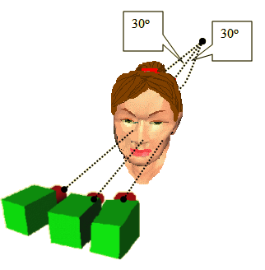
Facial Expression Analysis:
Empirical Study on Humans (2)
Second step - Facial Expression Database :
1. three-camera system: 3 identical cameras of
800*600 pixel resolution by 30-degree angles.
Took 3 simultaneous photos of each subject
for each facial expressions
2. To ensure spontaneity, the subject was
presented with pictures on a screen
behind the central camera to form the expression
3. asked him/her to classify this expression
=
7 expressions
250 different persons
1750 images

Slide 21
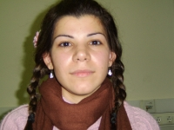
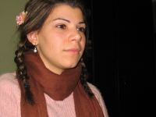
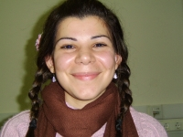
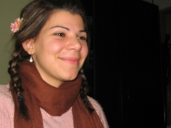
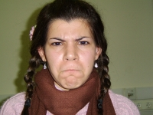
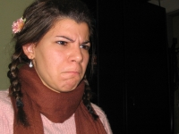
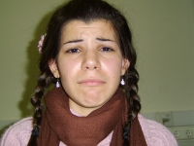
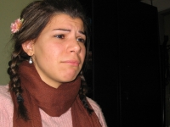
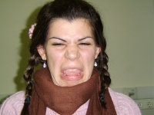
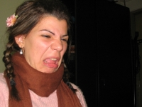
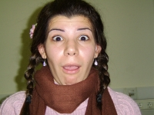
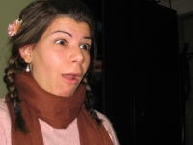
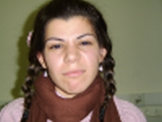
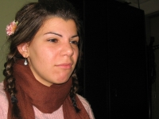
Ανάλυση Εκφράσεων Προσώπου:
Μερικές εικόνες από την δική τους βάση δεδομένων....
Neutral
Front View
Side View
Front View
Side View
Smile
Angry
Sad
Disgust
Surprise
Bored- Sleepy

Slide 22
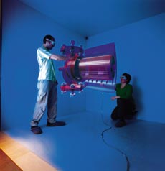
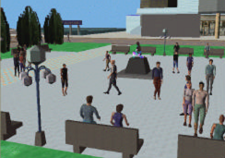

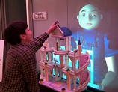
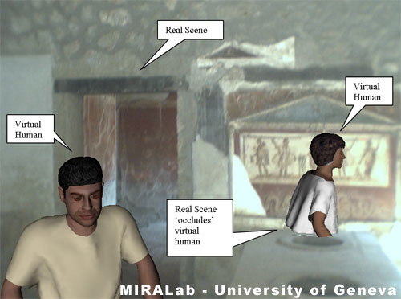
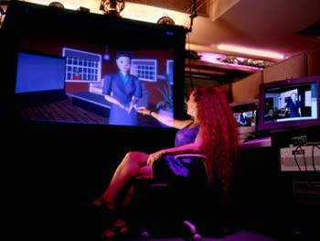
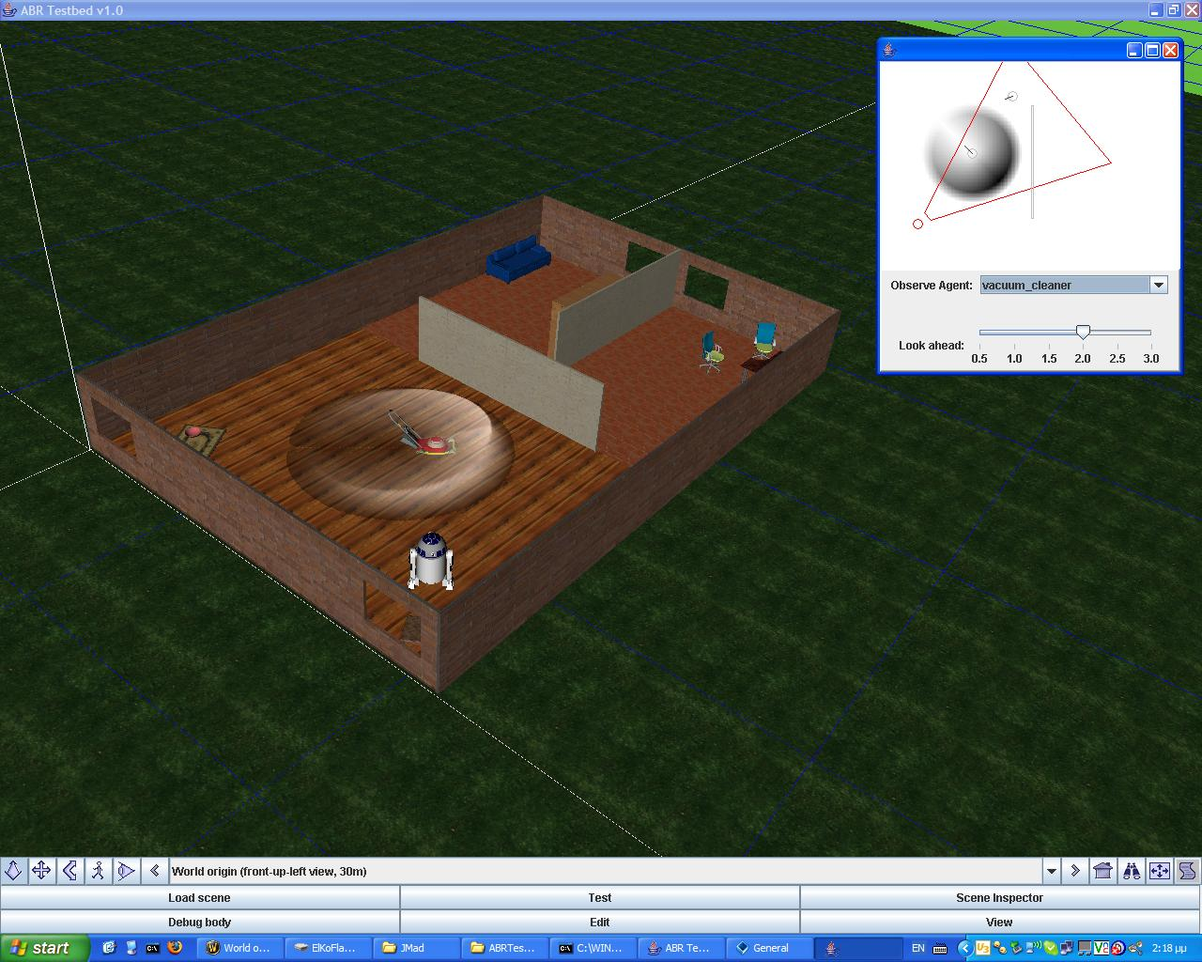
ΜΑΘΗΜΑ: ΕΥΦΥΗ ΕΙΚΟΝΙΚΑ ΠΕΡΙΒΑΛΛΟΝΤΑ
Εικονικά Περιβάλλοντα ονομάζονται τα τρισδιάστατα περιβάλλοντα προσομοίωσης σε υπολογιστή των οποίων η απεικόνιση γίνεται σε πραγματικό χρόνο και εξαρτάται από τη συμπεριφορά του

Slide 23
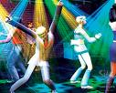
Όταν τα περιβάλλοντα αυτά εμπλουτίζονται με τεχνικές από
το χώρο της Τεχνητής Νοημοσύνης και
των Ευφυών Πρακτόρων
με σκοπό να αυξηθεί η αυτονομία και η αληθοφάνεια τους,
καλούνται Ευφυή Εικονικά.

Slide 24
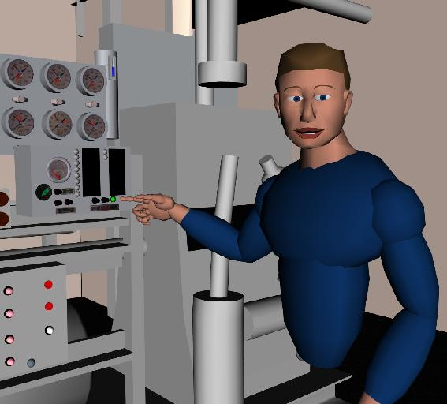
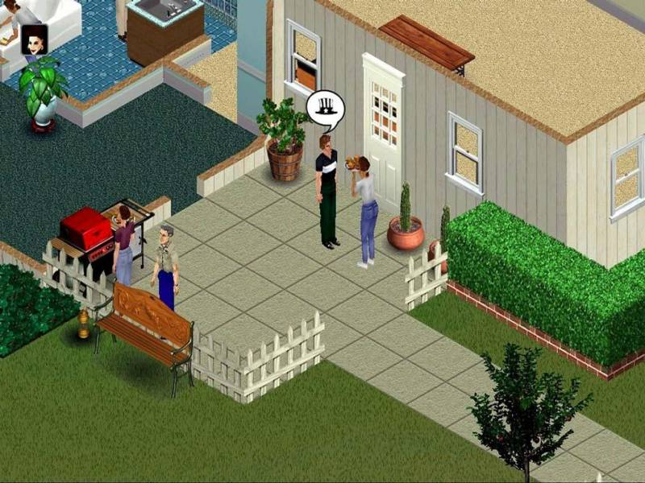
Ευφυή Εικονικά Περιβάλλοντα
Υπολογιστικά συστήματα για την αναπαράσταση κόσμων στους οποίους υπάρχουν αυτόνομες ευφυείς οντότητες.
Αναπαράσταση σε πολλαπλά επίπεδα: οπτική, ακουστική, απτική, συμπεριφοράς, αλληλεπίδρασης με χρήστες.
Σύνδεση Τεχνητής Νοημοσύνης με Εικονική Πραγματικότητα.

Slide 25
Τομείς εφαρμογής
Εκπαίδευση
Ψυχαγωγία
Προσομοίωση
Αλληλεπίδραση ανθρώπου-υπολογιστή
Επιστημονική έρευνα
Τηλεϊατρική
Εικονική πολιτιστική κληρονομιά
και πολλοί άλλοι

Slide 26


ΥΠΟΣΤΗΡΙΞΗ ΚΑΤΕΥΘΥΝΣΗΣ ΕΤΕΑΥ
Η κατεύθυνση ΕΤΕΑΥ υποστηρίζεται από τα εργαστήρια:
1. Τεχνολογίας Λογισμικού
Διευθύντρια: Μαρία Βίρβου, Καθηγήτρια
2. Πληροφοριακών Συστημάτων
Διευθυντής: Θέμης Παναγιωτόπουλος, Καθηγητής
http://kelnet.cs.unipi.gr/

Slide 27

ΕΡΕΥΝΗΤΙΚΗ ΔΡΑΣΤΗΡΙΟΤΗΤΑ
ΕΡΓΑΣΤΗΡΙΟΥ ΤΕΧΝΟΛΟΓΙΑΣ ΛΟΓΙΣΜΙΚΟΥ:
ΠΛΗΡΟΦΟΡΙΚΗ
ΣΤΗΝ ΕΚΠΑΙΔΕΥΣΗ,
ΜΟΝΤΕΛΟΠΟΙΗΣΗ ΧΡΗΣΤΩΝ
ΤΕΧΝΗΤΗ ΑΙΣΘΗΣΗ

Slide 28
Μαρία Βίρβου / Γεώργιος Τσιχριντζής
Καθηγητές
Τμήμα Πληροφορικής
Πανεπιστήμιο Πειραιώς
{mvirvou, geoatsi}@unipi.gr
Εργαστήριο Τεχνολογίας Λογισμικού

Slide 29
Άλλα μέλη ΔΕΠ εργαστηρίου
Επίκουρος Καθηγητής Χάρης Κωνσταντόπουλος
Λέκτορας Άγγελος Πικράκης
Εκλεγμένος Λέκτορας Ευθύμιος Αλέπης
Εκλεγμένος Λέκτορας Κωνσταντίνος Πατσάκης

Slide 30
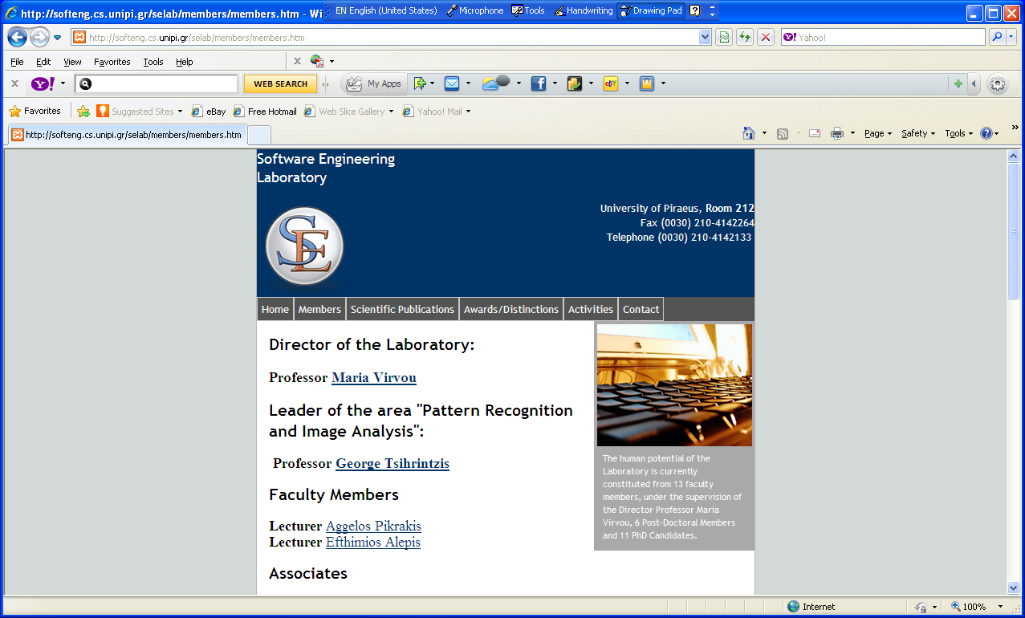

Slide 31
Υποψήφιοι Διδάκτορες
Κωνσταντίνα Χρυσαφιάδου
Χρήστος Τρούσσας
Σπύρος Παπαδημητρίου
Σωτήριος Χρήστος Σιδηρόπουλος
Γεράσιμος Λιναρδάτος
Κωνσταντίνος Ρήγος
Σταμάτιος Θεοχάρης
Γεώργιος Καρκαβίτσας
Δημήτριος Κουτάνης
Ιωάννης Τρίχας
Ιωάννης Φούντας
Ακριβή Κρούσκα

Slide 32
Μεταδιδακτορικοί Ερευνητές
Δρ. Γεώργιος Κατσιώνης
Δρ. Αριστομένης Λαμπρόπουλος
Δρ. Διονύσιος Σωτηρόπουλος
Δρ. Ιωάννα Ουρανία Σταθοπούλου
Δρ. Κωνσταντίνος Μανός
Δρ. Καλλιόπη Τουρτόγλου
Δρ. Κωνσταντίνος Αρτίκης

Slide 33
ΕΞΩΤΕΡΙΚΟΙ ΣΥΝΕΡΓΑΤΕΣ
Επίκουρος Καθηγήτρια Μαρία Μουντρίδου, ΑΣΠΑΙΤΕ
Καθηγήτρια Εφαρμογών Κατερίνα Καμπάση, ΤΕΙ Ιονίων Νήσων

Slide 34
Κύρια Ερευνητικά Ενδιαφέροντα
User Modelling
Affective Computing
Software Engineering
Knowledge based software engineering
Image analysis
Pattern recognition/ machine learning
Neural Networks
Intelligent Tutoring Systems
Internet based services
Interactive Multimedia Systems and Services
Recommender Systems
Anomaly Detection

Slide 35
ΕΡΕΥΝΗΤΙΚΗ ΔΡΑΣΤΗΡΙΟΤΗΤΑ ΣΧΕΤΙΚΗ ΜΕ ΤΗΝ ΚΑΤΕΥΘΥΝΣΗ

Slide 36
ΠΕΡΙΛΗΨΗ ΔΡΑΣΤΗΡΙΟΤΗΤΩΝ
Μονογραφίες: 12
Επιμελητές Διεθνών Συλλογικών Τόμων Βιβλίων: 14
Σημειώσεις Διδασκαλίας: 20
Ολοκληρωμένα Διδακτορικά (από το 2000): 13
Δημοσιεύσεις σε Επιστημονικά Περιοδικά ( 2000-2013): 80
Κεφάλαια σε βιβλία ( 2000-2013): 75
Δημοσιεύσεις σε συνέδρια (2000-2010): 260
Ετεροαναφορές: Περισσότερες από 2000

Slide 37
ΔΙΟΡΓΑΝΩΣΗ ΔΙΕΘΝΩΝ ΣΥΝΕΔΡΙΩΝ ΜΕ ΠΡΟΕΔΡΙΑ ΜΕΛΩΝ ΔΕΠ ΤΟΥ ΕΡΓΑΣΤΗΡΙΟΥ:
35 Διεθνή Συνέδρια την τελευταία 5ετία

Slide 38

TO ΠΑΝΕΠΙΣΤΗΜΙΟ ΠΕΙΡΑΙΩΣ
ΣΤΑ 100 ΚΟΡΥΦΑΙΑ ΠΑΝΕΠΙΣΤΗΜΙΑ ΤΟΥ ΚΟΣΜΟΥ
ΓΙΑ COMPUTER EDUCATION
ΣΥΜΦΩΝΑ ΜΕ ΤΟ ΕΡΓΑΛΕΙΟ ΑΚΑΔΗΜΑΪΚΗΣ ΑΝΑΖΗΤΗΣΗΣ ΤΗΣ ΜICROSOFT

Slide 39
Academic Search is a free academic search engine.
Users can quickly find out information about researchers, papers, conferences, journals, organizaitons and keywords.
As of May, 2012, Academic Search has indexed 38 millions publications and 18 million authors.

Slide 40


Το Πανεπιστήμιο Πειραιώς στη θέση 71 στα κορυφαία Πανεπιστήμια του κόσμου για Computer Education
Το Πανεπιστήμιο Πειραιώς κατατάσσεται στη θέση
71 από 4338 Πανεπιστήμια
για Computer Education

Slide 41
Ενδεικτικές θέσεις γνωστών Πανεπιστημίων από την κατάταξη της Microsoft για Computer Education
1^{ο}: University of Pittsburgh (Η.Π.Α.)
4^{ο}: Stanford University (Η.Π.Α.)
6^{ο}: ΜΙΤ (Η.Π.Α.)
52^{ο} : University of Cambridge (Αγγλία)
71^{ο} : University of Piraeus (Ελλάδα)
74^{ο} : Harvard University (Η.Π.Α.)
141^{ο} : University of Oxford (Αγγλία)

Slide 42
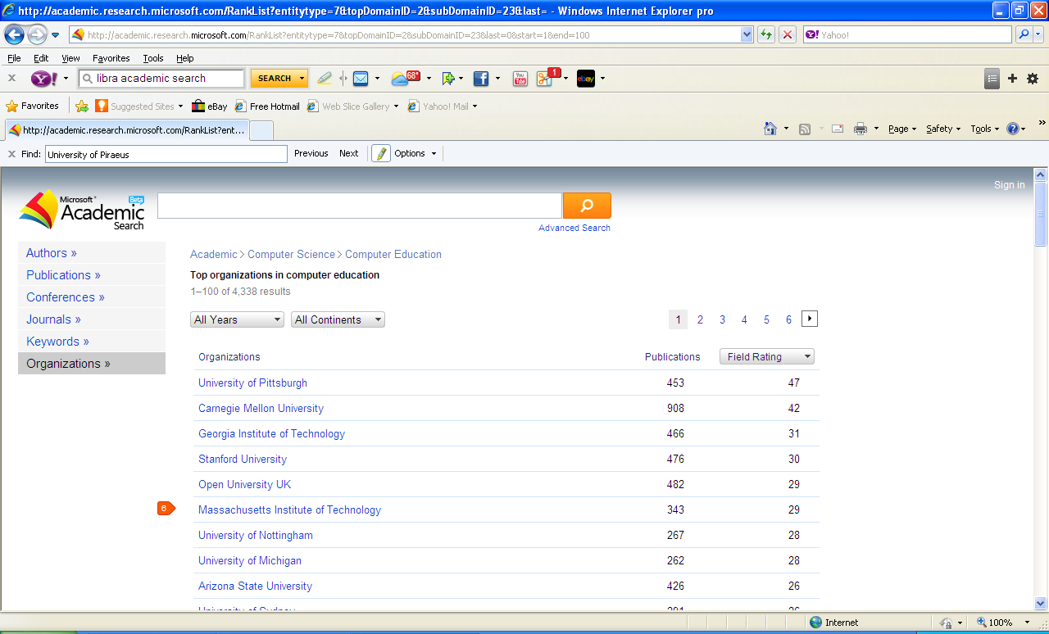

Slide 43
MICROSOFT
ACADEMIC SEARCH
Maria Virvou
In “Top Authors” σε
Computer Education
Θέση 53
Από 58217 συγγραφείς παγκοσμίως

Slide 44
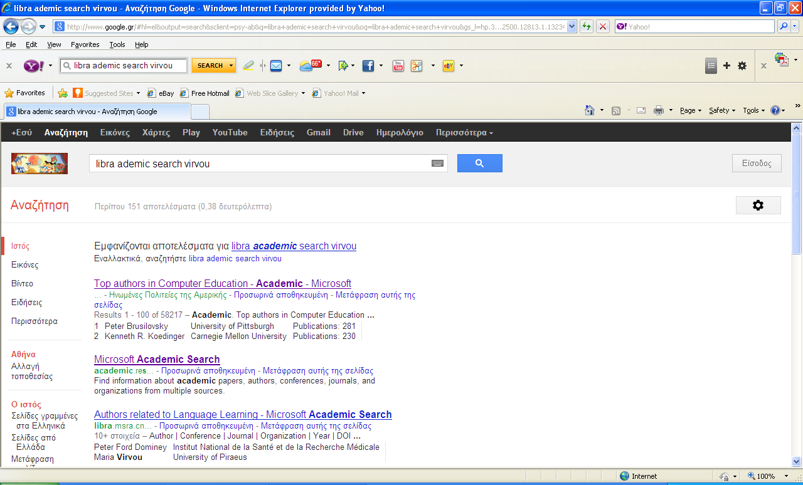

Slide 45
Microsoft Academic Search
In the top 90 authors in the recent area of emotion recognition:
Maria Virvou & George Tsihrintzis
In the top 120 authors in the recent area of emotion recognition:
Efthimios Alepis & Ioanna Ourania Stathopoulou

Slide 46
Στη θέση Νο 1
Μαρία Βίρβου στη θέση 1 για τα αντικείμενα:
1. Authoring tool (από 4028 συγγραφείς)
2. Student Model (από 1693 συγγραφείς)
3. Cognitive Theory (από 2393 συγγραφείς)

Slide 47
Σε πολύ υψηλή θέση
Μαρία Βίρβου
1. Graphic User Interface: 6 / 21664
2. User Model: 4 / 5711
3. Educational game: 4 / 1860
4. Educational application: 2 / 1864
5. Multi-criteria Decision Making: 3 / 2950
6. User Interface: 71/46135

Slide 48
8 ΟΛΟΚΛΗΡΩΜΕΝΑ
ΔΙΔΑΚΤΟΡΙΚΑ
Σε Εκπαιδευτικό Λογισμικό και Μοντελοποίηση Χρηστών
υπό την επίβλεψη Μαρίας Βίρβου

Slide 49
Microsoft Academic Search:
Πολύ υψηλή θέση για Διδάκτορες
(ο καθένας στην ειδικότητά του)
1. Κατερίνα Καμπάση
Graphic User Interface (top 7 από 21664 συγγραφείς)
Cognitive Theory (top 3 από 2393 συγγραφείς)
Multi-criteria Decision Making (top 3 από 2393 συγγραφείς)
2. Μαρία Μουντρίδου
Authoring tool (top 4 από 4028 συγγραφείς)
3. Βικτώρια Τσιρίγκα:
Student Model (top 11 από 1693 συγγραφείς)

Slide 50
Microsoft Academic Search:
Πολύ υψηλή θέση για Διδάκτορες
(ο καθένας στην ειδικότητά του)
4. Γιώργος Κατσιώνης:
Educational Game (top 6 από 1860 συγγραφείς)
5. Ευθύμιος Αλέπης:
Educational Application (top 7από 1864 συγγραφείς)
6. Κωνσταντίνος Μανός:
Educational Game (top 14 από 1860 συγγραφείς)
7. Καλλιόπη Τουρτόγλου:
Collaborative Learning (top 14 από 1110 συγγραφείς)

Slide 51
ΔΙΕΘΝΕΙΣ ΔΙΑΚΡΙΣΕΙΣ
ΣΕ ΔΗΜΟΣΙΕΥΣΕΙΣ

Slide 52

Ph.D. of I.O Stathopoulou
Resulted in the monograph:
“Visual Affect Recognition”
Book Series: Frontiers in Artificial Intelligence and Applications
Volume 214, 2010
Authors:
I.-O. Stathopoulou &
G. Tsihrintzis

Slide 53
ΕΚΠΑΙΔΕΥΤΙΚΟ ΠΑΙΧΝΙΔΙ
Διεθνής διάκριση:
7ο κορυφαίο άρθρο στην κατηγορία άρθρων πλήρους μεγέθους ολόκληρου του περιοδικού EDUCATIONAL TECHNOLOGY & SOCIETY, το οποίο έχει impact factor 1,067:
Μαρία Βίρβου, Γεώργιος Κατσιώνης και Κωνσταντίνος Μανός:
Η εργασία: "Combining software games with education: Evaluation of its educational effectiveness” EDUCATIONAL TECHNOLOGY & SOCIETY, Journal of International Forum of Educational Technology & Society and IEEE Learning Technology Task Force, 8 (2): 54-65 APR 2005.

Slide 54
MOBILE LEARNING 1/2
Διεθνής διάκριση: Στα 25 πιο πολυδιαβασμένα άρθρα του περιοδικού Computers and Education, το οποίο έχει impact factor 2.059:
Η εργασία με τίτλο
“Mobile educational features in authoring tools for personalised tutoring” από τους
M. Virvou & E. Alepis, 2005 που έχει δημοσιευθεί στο journal COMPUTERS & EDUCATION, Vol 44, No. 1, pp. 53-68, Jan. 2005, Elsevier Science.

Slide 55
MOBILE LEARNING 2/2
Σημαντική διεθνής αναφορά για την εργασία με τίτλο
“Mobile educational features in authoring tools for personalised tutoring” από τους M. Virvou & E. Alepis, 2005 που έχει δημοσιευθεί στο journal COMPUTERS & EDUCATION, Vol 44, No. 1, pp. 53-68, Jan. 2005, Elsevier Science:
Ο Professor Motiwalla από το Πανεπιστήμιο της Μασαχουσέτης αναφέρει σε επισκόπηση πεδίου που πραγματοποίησε σε άρθρο του (Computers and Education 2007) ότι « η εργασία (Virvou & Alepis, 2005) αποτελεί την πιο πλήρη εργασία στην διεθνή βιβλιογραφία στο θέμα του κινητού εκπαιδευτικού λογισμικού μέχρι τώρα».
Το άρθρο αυτό του Professor Motiwalla: Mobile learning: A framework and evaluation Volume 49, Issue 3, 2007, pp 581-596 συγκαταλέγεται στα 10 most cited άρθρα του περιοδικού Computers and Education.

Slide 56
ΣΥΝΑΙΣΘΗΜΑΤΙΚΗ ΕΥΦΥΪΑ
2009: Διεθνές βραβείο για μία από τις καλύτερες εφαρμοσμένες εργασίες (One of the Best Applications Papers Award):
Ιωάννα Ουρανία Σταθοπούλου, Ευθύμιος Αλέπης, Γεώργιος Τσιχριντζής, Μαρία Βίρβου: of the 29th Annual International Conference of the British Computer Society Specialist Group on Artificial Intelligence, Cambridge, UK, December 15-17, 2009, for co-authoring a paper titled:
“On Assisting a Visual-Facial Affect Recognition System with Keyboard-Stroke Pattern Information.”

Slide 57
MOBILE SERVICES
2008: Διεθνές βραβείο καλύτερης εργασίας σε μορφή poster (Best Poster Paper Award):
Παρασκευή Λαμπροπούλου, Γεώργιος Τσιχριντζής: του 5th International Conference on Information Technology: New Generations, Las Vegas, USA, April 7-9, 2008, for co-authoring a paper titled: “Evaluation of a Middleware System for Accessing Digital Music Libraries in Mobile Services.”

